Slide 1
Влияние творчества Бернини на европейское искусство архитектуры 17-18 веков
Выполнила:
ученица 11А класса
Хасанова Валерия
Руководитель:
Дикая Т.С.

Slide 2
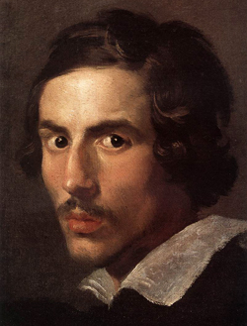
Бернини
Джованни
(Джан) Лоренцо
(1598-1680)

Slide 3
Характерные черты творчества Бернини:
пространственный размах
парадность и пышность декора
гибкая динамика форм
сочетание архитектуры и скульптуры
использование мрамора и позолоты.

Slide 4
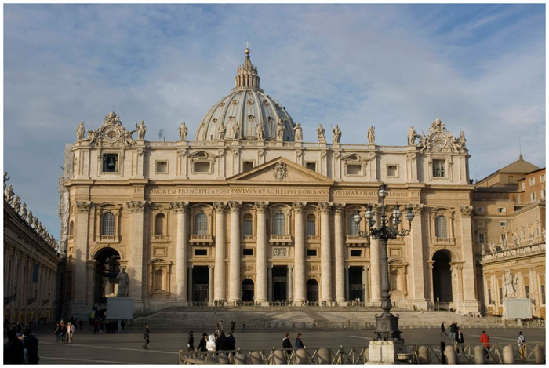

Slide 5
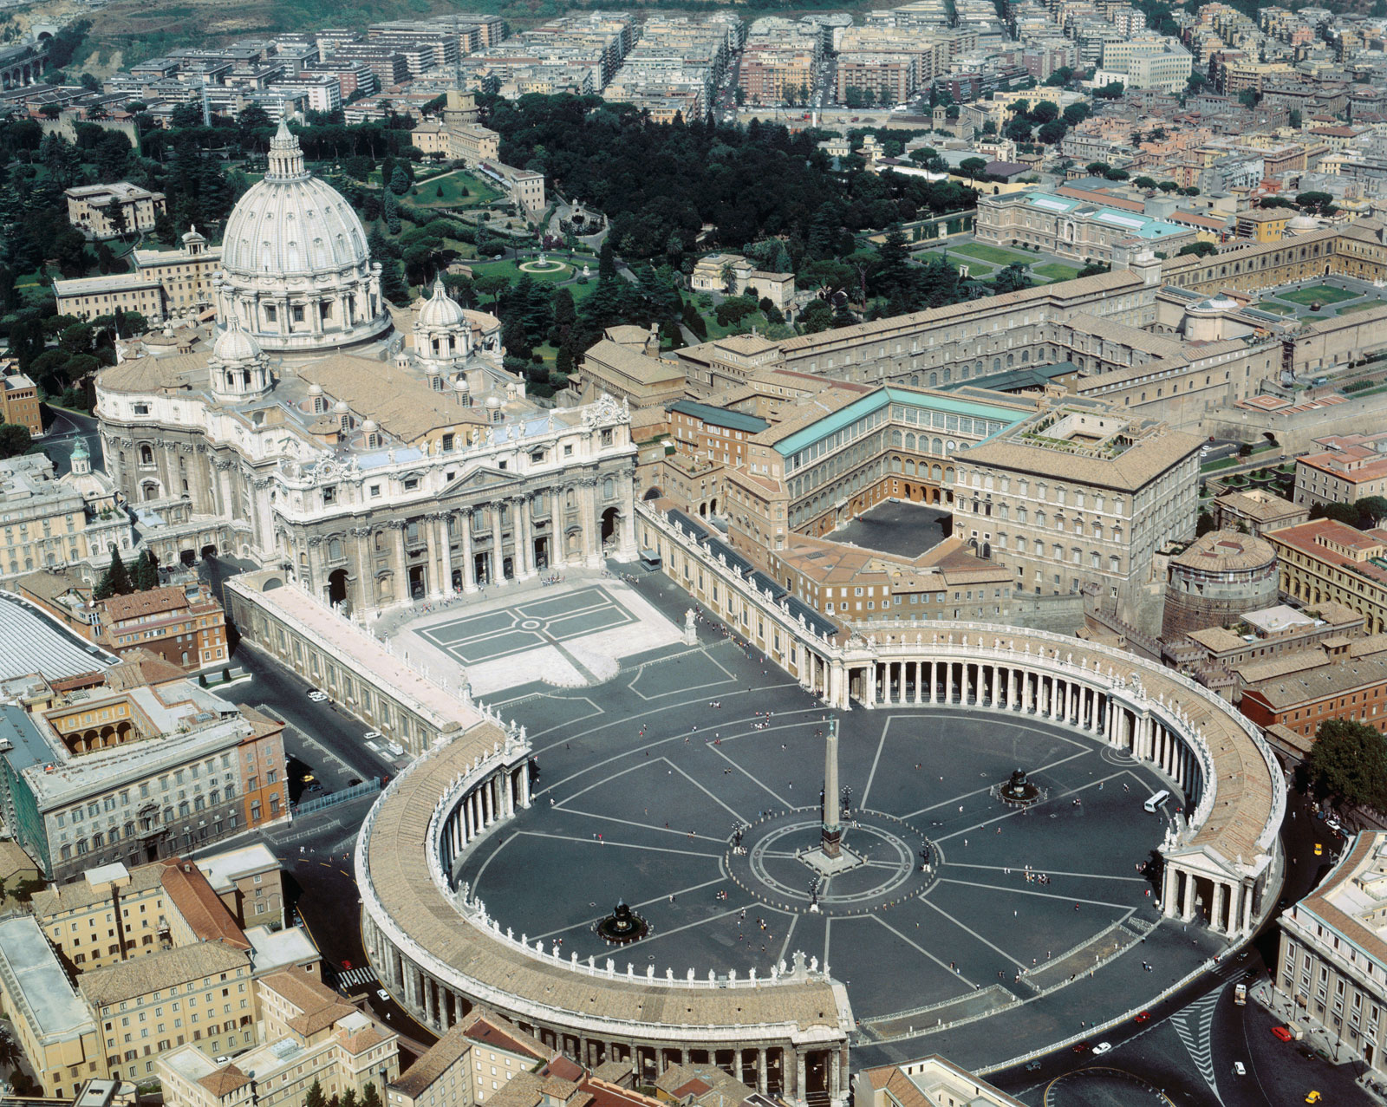

Slide 6
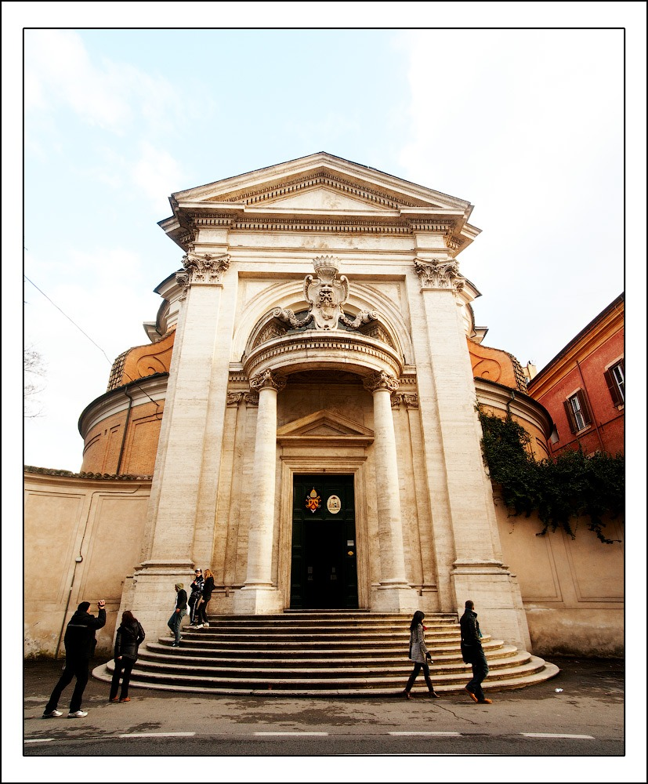
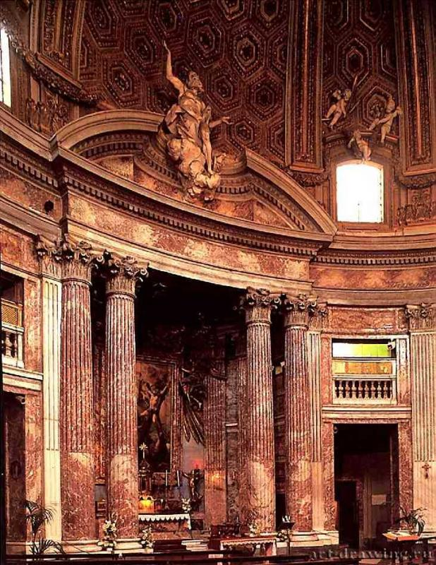

Slide 7
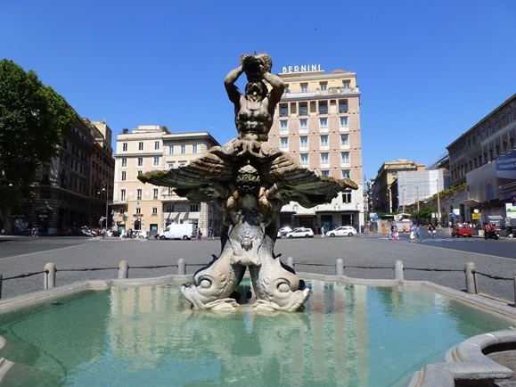

Slide 8
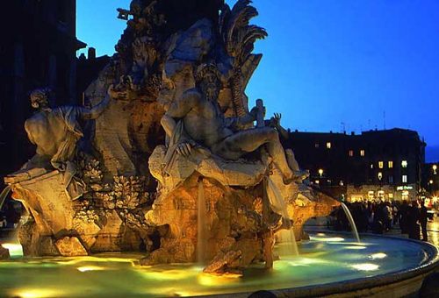

Slide 9
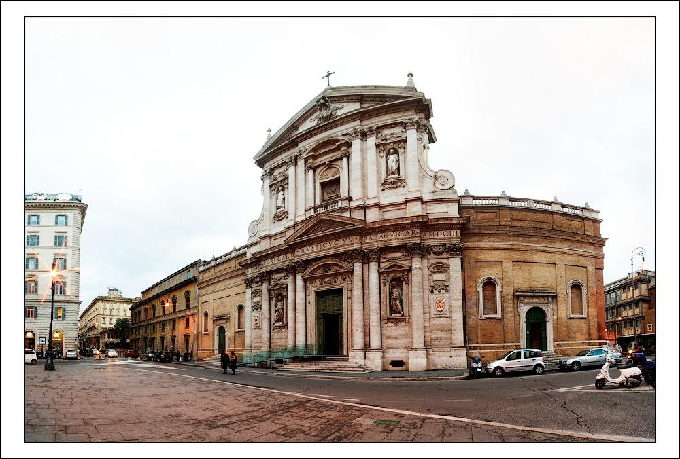

Slide 10
